Slide 1
HTML + CSS
Instructor:
Daniel David Benavides Sánchez

Slide 2
Generalidades

Slide 3
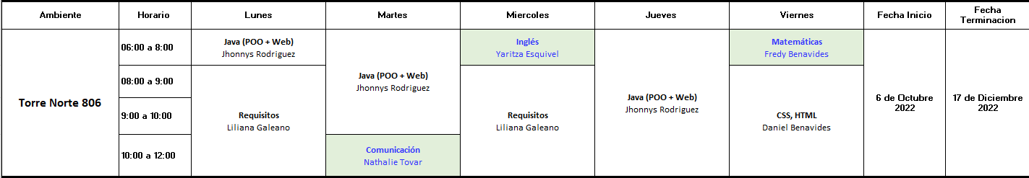
Horario

Slide 4




Acuerdos
Tiempos
Reglamento
Comunicación
Evidencias

Slide 5


Resultado de aprendizaje
Crear componentes front-end del software de acuerdo con el diseño.

Slide 6
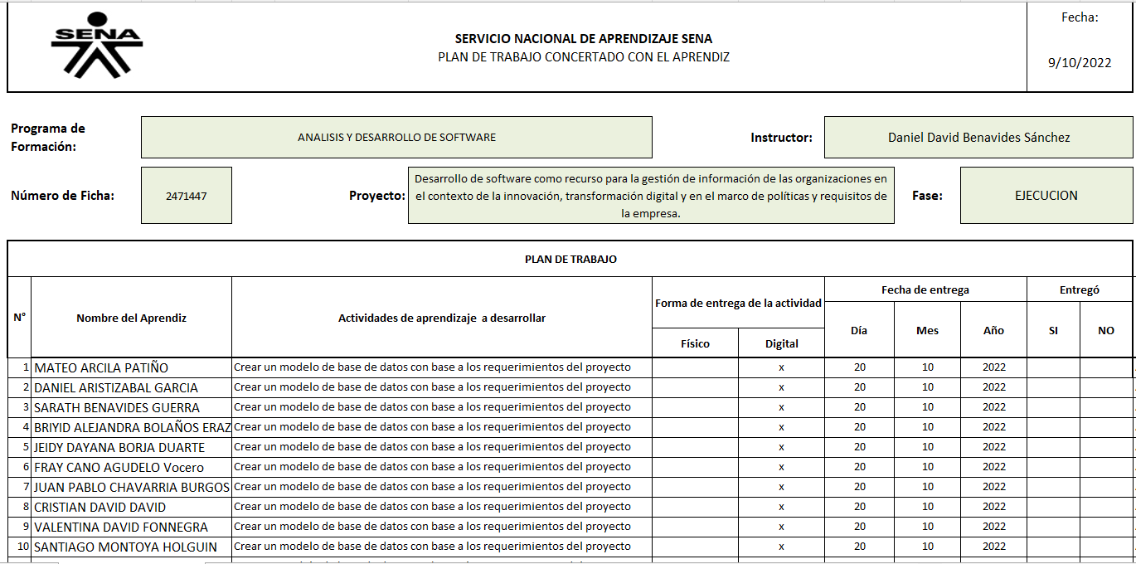
Plan de trabajo

Slide 7
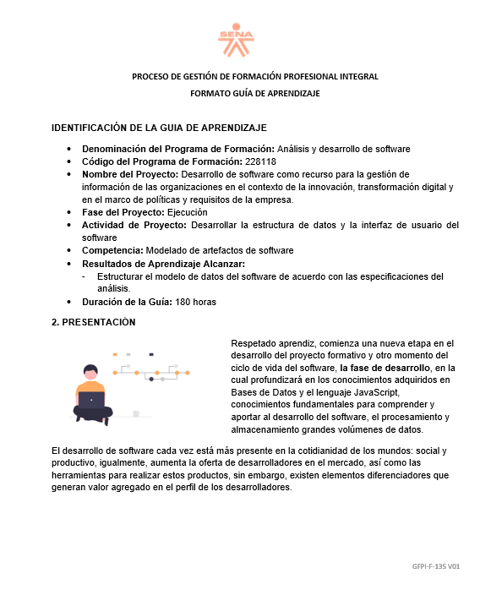

Guía de aprendizaje

Slide 8


